Slide 1
МБДОУ детский сад 4 «Ивушка»
г. Курган,
Плеханова Елена Михайловна,
воспитатель 1 кв.категории.

Slide 2
« Страна мальчиков и девочек»

Slide 3
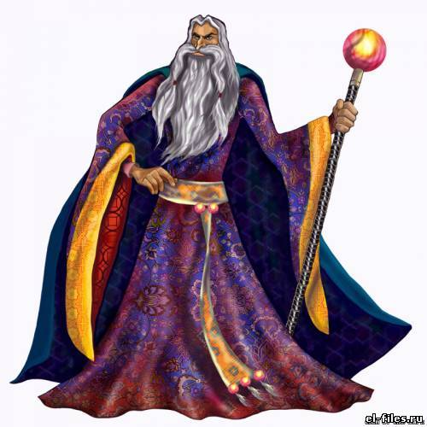
« Страна мальчиков и девочек»

Slide 4
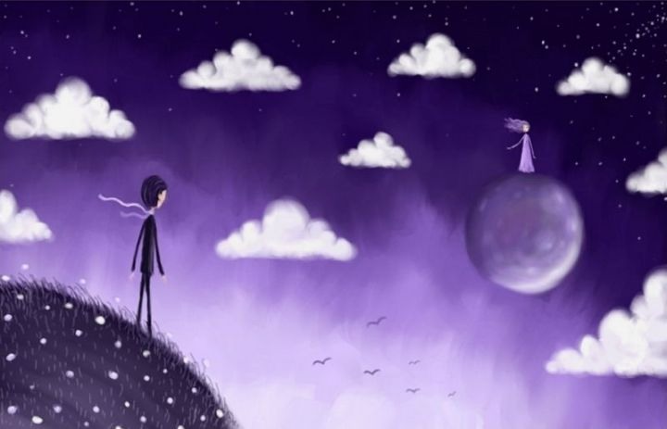
« Страна мальчиков и девочек»

Slide 5
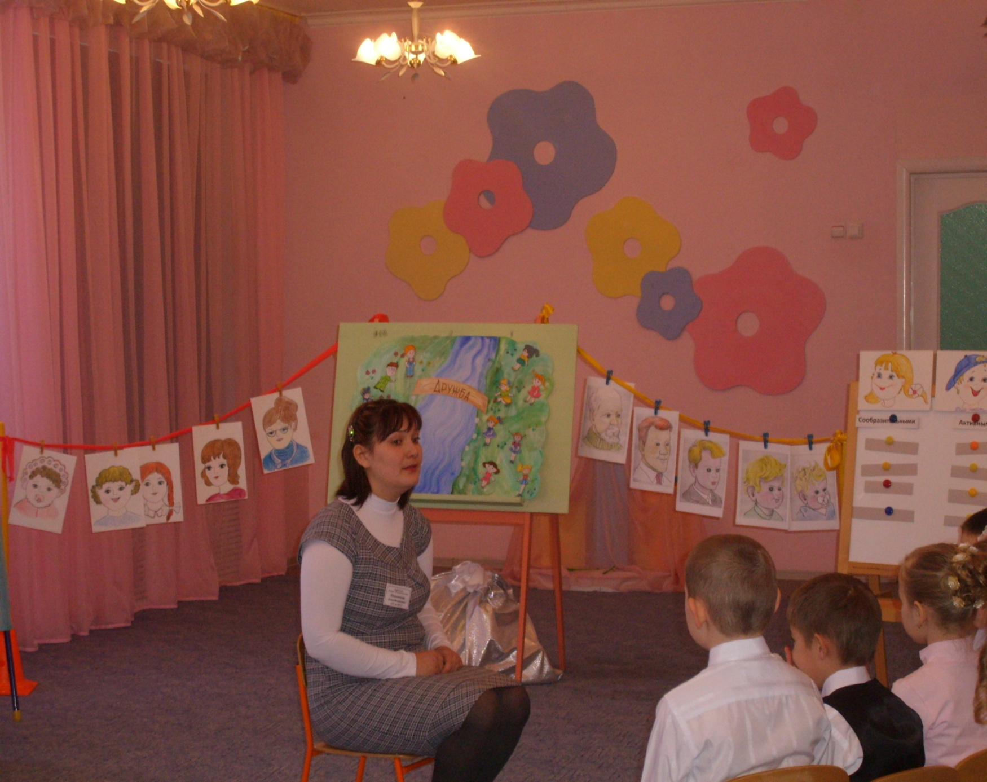
« Страна мальчиков и девочек»

Slide 6
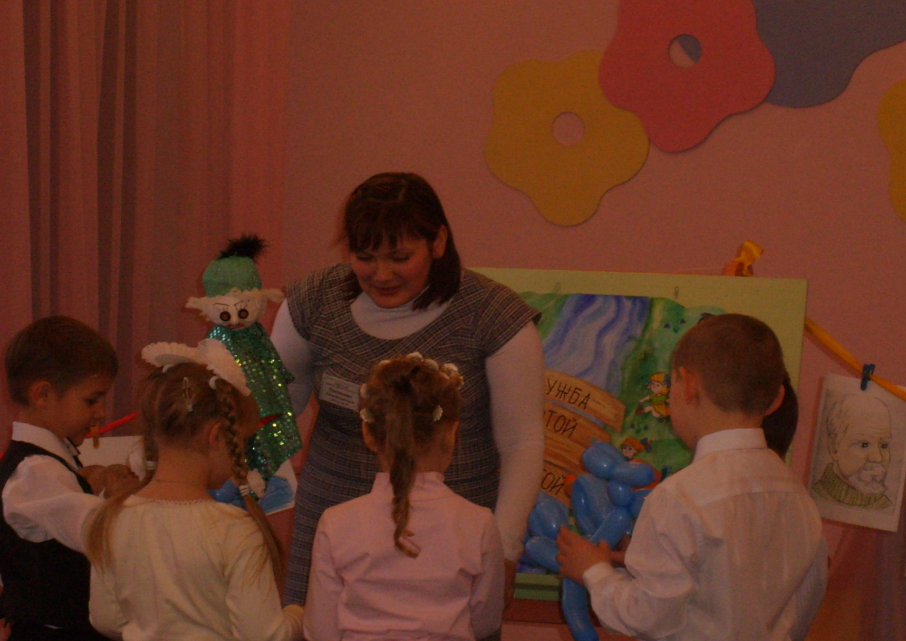
« Страна мальчиков и девочек»

Slide 7
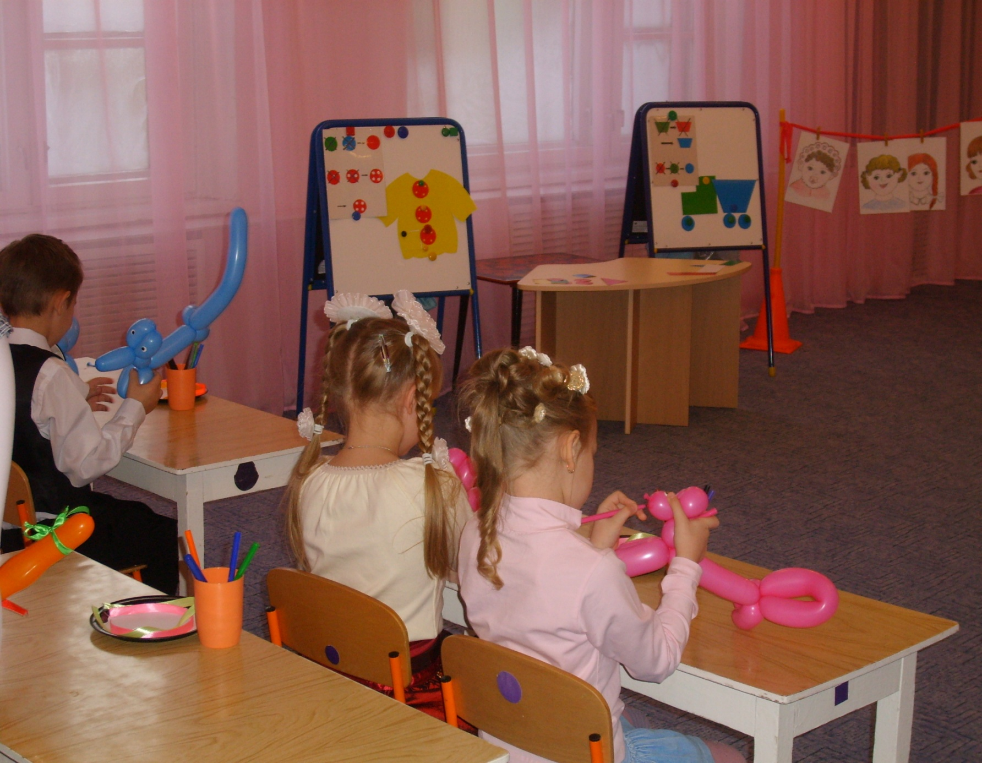
« Страна мальчиков и девочек»

Slide 8
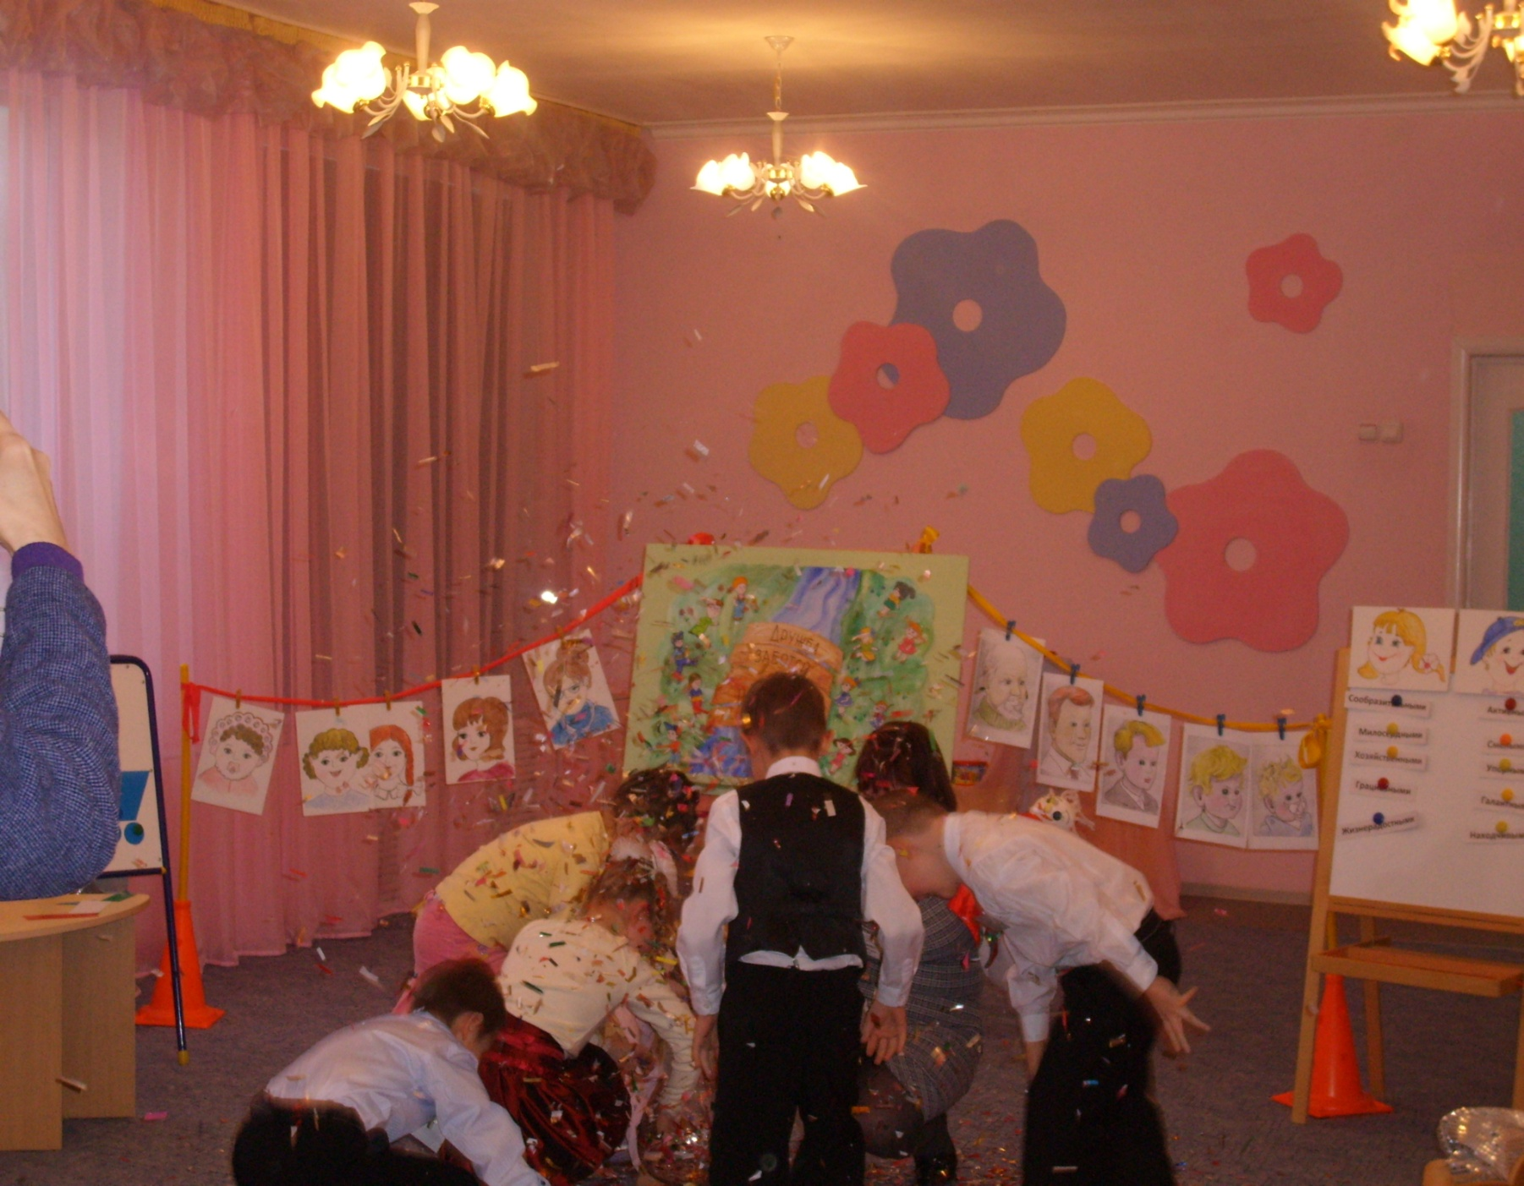
« Страна мальчиков и девочек»

